Slide 1






O`zbek tili
6-sinf

Slide 2
Dars maqsadlari:
1.Ta’limiy :O`quvchilarning “Bilim –xazina” mavzusiga oid leksik so`zlar bilan boyitish; Mavzuga oid yangi so`zlarni nutqiy faoliyatga tadbiq etish; Savodxonlik to`g`ri talaffuz ustida ishlash; O`z nutqida olmoshlarni ,to`g`ri qo`llashga o`rgatish; Yozma va og`zaki nutqini o`stirish;
2.Tarbiyaviy:O`quvchilarni kitob o`qishga ,bilim va ilmga qiziqtirish; ”Bilim”ni yosh avlodga bugungi davr talabi ekanligini tushuntirish.
3.Rivojlantiruvchi: O`quvchilarni bilim olishga qiziqtirish;
O`quvchilarda mantiqiy fikrlash ko`nikmalarini rivojlantirish;
Darsda olgan bilimlarni nutqiy vaziyatda qo`llash.

Slide 3

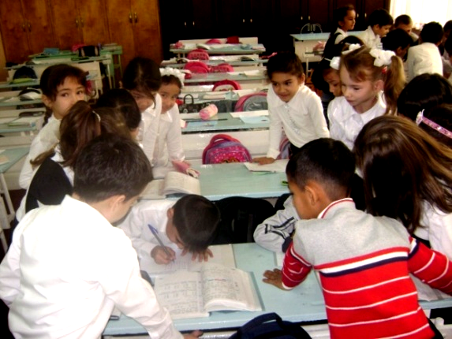


Darsning turi: Yangi bilim beruvchi Darsning jihozlanishi: Коmpyuter, slaydlar, darslik.

Slide 4
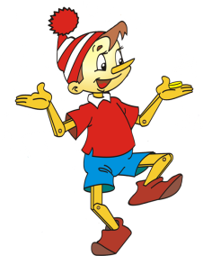
I.Tashkiliy qism
Hozir esa sol quloq,
Darsni boshlaymiz, biroq.
Bari narsa joyidami?
Kitob,qalam partadami?
Hamma to`g`ri o`tirganmi?
Diqqatini jamlaganmi?
Darsni boshlashdan maqsad,
Bilimimiz boyitsak.
Besh bahoni kundalikka
Qator-qator joylasak.

Slide 5
Darsning qoidasi
Ozbek tilida gapir;
Diqqatli bo`l;
Javob berayotgan sinfdoshingni diqqatini bo`lma;
Javob bermoqchi bo`lsang, qo`lingni ko`tar;
Faol bo`l;
Darsda shovqin qilma.

Slide 6
Uyga vazifa tekshirish
Guruhlar bilan ishlash
(Har bir guruh oq varoqda savol va topshiriqlarga javob beradi)
1- guruh | 2-guruh | 3-guruh
1.Poytaxtimizda qanday yangi inshootlar bor? | 1.Biz qanday o`lkada yashaymiz? | 1.O`lka ,Vatan haqida maqollar bilasizmi?
2.Shahringizda qanday oromgohlar bor? | 2.O`lkamizda qnday millatlar yashaydi? | 2.Grammatik misol keltiring.

Slide 7
“Bilimlar xazinasi”
Bilib oling: Belgilash va jamlash olmoshlari narsa va shahslarning to`dasini,jamini bildiradi,yoki ularni ayirib takidlab ko`rsatadi.
Shunga ko`ra ular ikki kichik guruhga bo`linadi, ya`ni jamlash va belgilash omoshlariga ajratish mumkun.
1.Jamlash olmoshlari: hamma,barcha,bari,jami so`zlari kiradi.
2.Belgilash olmoshlariga:har kim,har bir,har qaysi so`zlar kiradi
M/n:O`qituvchining mehnatini hech narsa bilan o`lchab bo`lmaydi.(I.A.Karimov)
Belgilash va jamlash olmoshlariga qaysi so`zlar kiradi?

Slide 8
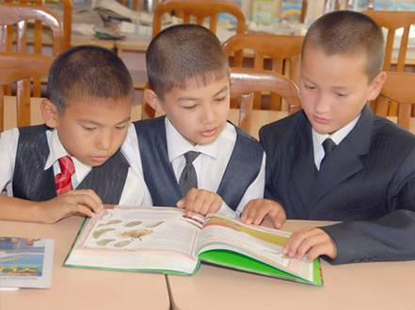
Mavzuga kirish
Bolalar, quyidagi berilgan rasm asosida savollalrga javob bering?
Bolalar nima qilyaptilar?
Sizningcha bilim kaliti nimada?

Slide 9
. –Bolalar , Matnni o`qing olmoshlarga ahamiyat bering..
Olimardon Rizouddin ibn Faxriddin aytadi:
-Har bir odam va har bir elning saodatli bo`lishiga bosh sabab
bilimdir .Ekinlar uchun yomg`ir ,sug`orish qanday kerak bo`lsa,
odam bolasi uchun ham ilm shu darajada kerakdir.
Bilim ozuqadir.Aql va qalb u bilan oziqlanadi.Shuning uchun
beshikdan qabrgacha ilm olishga,o`rganishga hammamiz intilamiz.Ilm-fanga intilish har bir insonning ma`naviy harakatlaridandir.Chunki ilm odamni ma`naviy yuksaklikka
ko`taradi,jamiyat ravnaqining asosiy omili bo’lib xizmat qiladi.
1.Matnni ifodali o`qing.
2.Bilimli bo`lishimiz uchun nimaga intilish kerak?
3.Matndan olmosh ishtirok etgan gaplarni topib daftaringizga yozing.
4.Matnni tarjima qiling.

Slide 10
Lug`at ishi
hamma - все
ekin - посев
ozuqa - еда
ilm - знание
aql - разум
qalb - душа
intilamiz - стремимся
ma’naviy - духовный
ravnaq - развитея

Slide 11
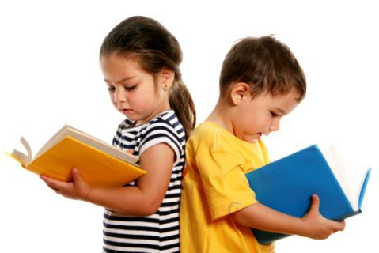
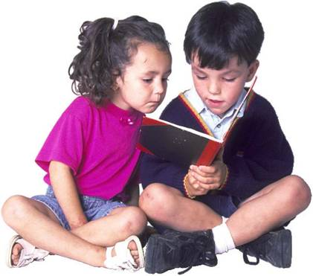
-Lola nima qilyapsan?
-“Bilim xazina” kitobini o`qiyapman.
-Nimalar haqida yozilgan ekan?
-U yerda asalari hamda inson o`rtasidagi farqi va o`xshashlik
tomonlari haqida yozilgan ekan.
-Juda qiziq kitobga o`xshaydi……..
Suhbatni davom ettiring

Slide 12
Eslab qoling!
 | Egalik |  |  | Kelishik
Birlik | Ι.sh ΙΙ.sh ΙΙΙ.sh | __ hamma+ng hamma+si | har bir+ing har bir+i | Bosh.k Qarat.k Tushum.k Jonalish.k O`r-payt.k Chiqish.k | Hammang hammang+ning hammang+ni hammang+ga hammang+da hammang+dan
Ko`plik | Ι.sh ΙΙ.sh ΙΙΙ.sh | hamma+miz hamma+ngiz hamma+lari | har bir+imiz har bir+ingiz har bir+lari
Belgilash-jamlash olmoshlari egalik va kelishik qo’shimchalarini
qabul qiladi.(faqat Ι-shaxs birlikda qabul qilmaydi)

Slide 13
Maqollarning davomini 2-ustundan topib yozing.
Odobli bola Egri o`zadi Bilim kuch Ishlagan yerni yashnatar Bilim bu qudrat | kuch esa bilimdir ikkovi egizak ishlamagan qaqshatar elga manzur to`g`ri o’zadi

Slide 14
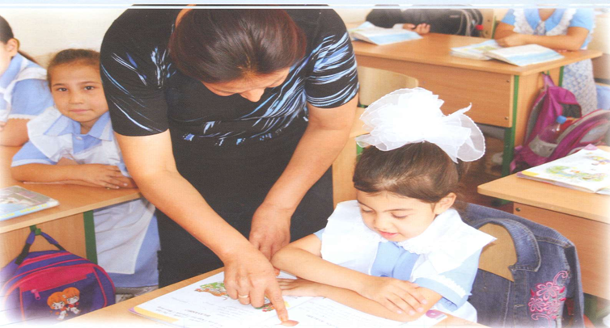
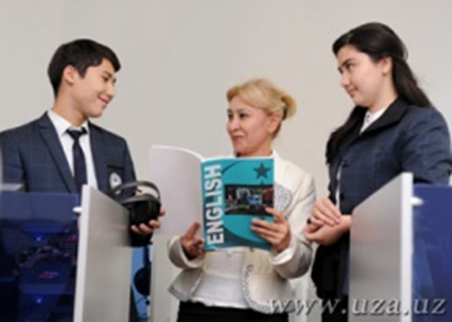
Mustahkamlash
Guruhlar bilan ishlash. 1-topshiriqni (og`zaki )bajaring.”Sinf rahbarimiz" matniga savol tuzing.
Tayanch birikmalari:sinf rahbarimiz,mehribon ustoz,hamma o`quvchilar,hammamiz,hurmat qilamiz

Slide 15
Nuqtalar o`rniga foydalanish uchun berilgan so`zlarni mosini qo`yib, ko`chiring.
Foydalanish uchun so`zlar:mashhur, ish ,muhim, himoya qilgan,muhim,yirik,mehmon.
1.Ko`p atoqli o`zbek olimlari…. ilmiy …. ustida ish olib bormoqdalar.2.Anvarning otasi bu yil doktorlik desser-tatsiyasini ….. 3.Qori Niyoziy ….. matematik olim edi,uning o`nglab …. ishlari bor. 4.Chet ellik …. biz bilan uzoq gaplashdi.
5.Yozuvchilar o`z asarlari orqali butun dunyoga …….

Slide 16
1.Ko`p atoqli o`zbek olimlari muhim ilmiy ish ustida ish olib bormoqdalar.2.Anvarning otasi bu yil doktorlik dessertatsiyasini himoya qildi 3.Qori Niyoziy mashhur matematik olim edi,uning o`nglab yirik ishlari bor. 4.Chet ellik mehmon biz bilan uzoq gaplashdi.
5.Yozuvchilar o`z asarlari orqali butun dunyoga mashhur.

Slide 17
Kitobim bilim makonim
Kitobim bilim makonim
Hikmatlarga boy ekan
Ilm-ma’rifat koni
Aqlga chiroy ekan
“Bilim xazina” mavzusiga klaster
Bilim-xazina

Slide 18

Topishmoq
Juda sevamiz uni ,
Xilma xildir mazmuni.
U barchaning ulfati,
Ba’zan bo`lar surati.
Qani,o`rtoq buni top
Eslagan der: bu ……. .
(Kitob)

Slide 19
Dars yakuni,
.1. Dars davomida qanday yangi narsalar o`rgandingiz ?
2 . Belgilash-jamlash olmoshlari nimani bildiradi?
3. Olmoshlarga misol keltiring.
4. Inson kitobsiz ilmli bo`la oladimi?
5. Aytingchi, siz kitob o`qish qoidasini bilasizmi?

Slide 20



O`z ishingni bahola:
Menda hammasi o`xshadi,o`zimdan mamnunman.
Ayrimlari o`xshamagan takrorlash kerak
O`z ustimda ko`proq ishlashim kerak

Slide 21
Uyga vazifa
Savol va topshiriqlarga javob bering.

Slide 22
Barakalla

